Slide 1
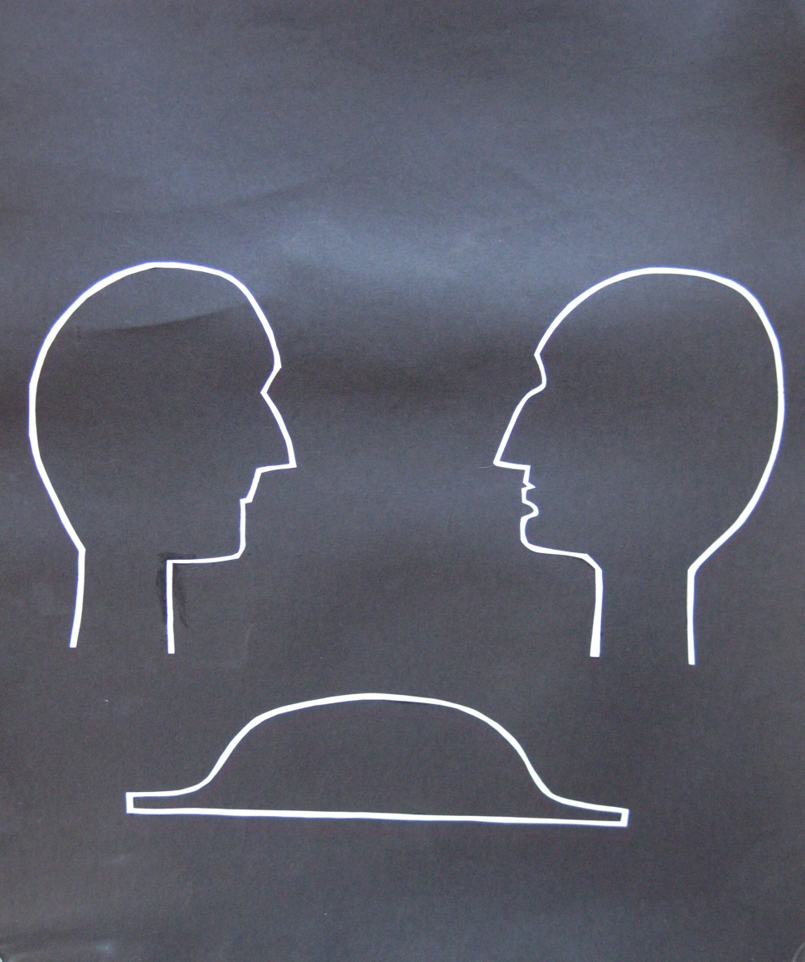
IG-Milch: Nicht Wachsen und Weichen Wir gehen den solidarischen Weg

Slide 2
Vier politische Begriffe
Feudalherrschaft / Gutsherrschaft: Macht der Großgrund-Besitzer
Oligarchie: Geheime Herrschaft von Wenigen
Lobbys: Firmen oder Personen die Politiker für ihre Interessen beeinflussen
Demokratie von unten: Beteiligung von Betroffenen an politischen Lösungen

Slide 3
Berlin: Das Zentrum der Wachstumsdynamik
nach der DDR-Grenzöffnung 1989 und der Einführung der EU-Flächenprämie 1992
hat der DBV mit den Leitern der LPGs einen Deal geschmiedet und daraus eine Macht-Lobby gebildet. Großbetrieb wird zum Ideal
sie sichern sich gemeinsam:
- Steuerung der Politik: Abschaffung der Quote
- Direktzahlungen nach Fläche

Slide 4
Machtkonzentrationen bearbeiten
Große Grundbesitzer haben sich in der Geschichte die „Verfügungsmacht“ über Grund und Boden erbeutet.
Nun haben sie auch die „Definitionsmacht“ z.B. über die Mengenregelung beim Milchmarkt oder den Flächenbezug öff. Zahlungen an sich gerissen.
Man sieht es am Beispiel von Maximilian Graf Hardegg wenn er dem „Normalen Bauern“ die Frderung abspricht.

Slide 5
Wo ist die Wut der Bauern und Bäuerinnen ?
…..dass es keinen Sinn mache, für kleinere Betriebe Förderungen auszuzahlen, da diese sowieso keine Zukunft hätten und daher schade um das Geld sei
Das ist ein verletzender Angriff auf die bäuerliche Existenz
Besser darüber sprechen statt Schlucken und Resignieren
Wut zeigen und sie zu Mut umwandeln
Frei werdende Energie für Wiederstand nutzen

Slide 6
Wachstums-Dynamik Begriffsklärung mit 4 Eskalationsstufen
1) Betriebliche Wachstums-Dynamik, Trend, Strömung mit Wirkung von Kräften
2) Eigendynamik, eigenständige Kräfte werden wirksam. Zunehmender Verlust an politischer Steuerung
Wechselwirkende Verstärkung: Betrieb A will nachziehen u. Vorsprung sichern. Betrieb B nachziehen u. Vorsprung sichern usw….
4) Selbstzerstörender Wettlauf, der Milchpreis geht in den Keller, die hohen Kredite können nicht mehr bezahlt werden etc….

Slide 7
In Deutschland tobt der Wachstumswahn
Wachstumsbetriebe mit 500 Kühen bezeichnen sich selber als die Zukunftsbetriebe.
Sie übergeben dem Minister Schmid einen Brandbrief mit der Forderung um Soforthilfe zur Zinsverbilligung. Die Großen sind in Krise.
Dabei haben sie als Große bereits Vorteile: höhere Milchpreise und niedrigere Sozialversicherung etc. Was ist da los ??

Slide 8
Kleinere Aushungern Tel.-Gespräch eines hohen Beamten im bayrischen L.-Ministerium mit einem Bekannten
Große Milchbetriebe und die Industrie steuern die Preise über längere Zeit auf niederen Niveau.
Ein Niveau, in dem sie als Große noch durchkommen. Kleinere verlieren den Mut weil sie mit dem Preis draufzahlen.
Viele geben auf, ihr Grund wird frei für die Größeren für Pacht oder Kauf.
Manche passen zu wenig auf sich auf und verlieren auch ihren Grund.

Slide 9
Identifikation mit dem Angreifer Begriffsklärung
Unterscheidung zwischen zwei Formen des Psycho-
logischen Phänomens der Identifikation mit dem Angreifer:
die nachahmende Form „ich will sein wie er“
2) die unterwerfende Form
„Unterwerfung aus Folge einer einseitigen Abhängigkeit“

Slide 10
Die Identifikation mit dem Großen aus Nachahmung bearbeiten
Die Großen sind zum Leitbild geworden. In einer Art „Flucht nach vorne“ identifizieren sich Kleine mit dem Großen.
Der Wunsch ist: „Ich will sein wie er“, es ist der Versuch selber ein Großer zu werden.
Bei diesem Vorgang der Identifikation mit dem Großen, werden die beteiligten Bauern zum Mittäter.

Slide 11
Bewusstseinsbildung: Identifikation und Nachahmung auflösen
Mit dem Wunsch selber ein Großer zu sein verstärken Bauern selber das Verdrängungssystem und halten es aufrecht.
Bäuerinnen und Bauern die hier aussteigen wollen, müssen durch Bewusstwerden das „Idealbild des Großen aus sich selbst vertreiben“.
Wo Betroffene ihre eigene Mittäterschaft erkennen, passiert sofort eine Veränderung.

Slide 12
Lassen sich Bauernvertreter kaufen ? Missbrauch eines Vertrauensverhältnisses
1. Der Interessen-Konflikt zwischen Bauern und Milch- industrie wird verleugnet.
2. Bauernvertreter werden gekauft, sie vertreten die Position der Industrie gegen die Interessen ihrer anvertrauten Wähler.
3. Das ist Missbrauch eines Vertrauensverhältnisses

Slide 13
Zwiespältigkeit der gekauften Bauernvertretung
Wenn Interessenvertreter von Lobbys gekaut sind, ist das ein Zustand von Helfern, die nicht mehr helfen können, weil sie selber missbraucht werden.
Dies wirkt sich dreifach negativ aus:
- die Bauern werden getäuscht
sie verlieren ihre Vertretung
sie verlieren ihre Mitbestimmung.

Slide 14
Abhängige Bauern im Zustand ohne Vertretung
Verlust der Vertretung löst eine Grundkrise bei den Bauern aus: Sie haben keinen Schutz mehr und sie kennen sich nicht mehr aus.
Es entsteht ein Zustand von einseitiger, großer Abhängigkeit.
Aus Selbstschutz unterwirft sich der Abhängige seinem Angreifer, entwertet sich selber und nimmt auch die Schuld am Zustand auf sich.

Slide 15
Die Identifikation mit dem Angreifer aus Unterwerfung
Dieses psychologische Phänomen ist auch unter dem Namen „Stockholm-Syndrom“ bekannt geworden (August 1973 in Schweden bei einem Entführungsdrama die Opfer der Geiselnahme ein positives, emotionales Verhältnis zu ihren Entführern aufbauten).
Solche Mechanismen - wie Unterwerfung durch Abhängigkeit - werden bekanntlich von Generation zu Generation weitervererbt.

Slide 16
Das Prinzip Verantwortung nach Hans Jonas (1903 bis 1993 Deutsch amerikanischer Philosoph).
Jonas Aussage : „Handle so, dass die Wirkungen deiner Handlungen verträglich sind mit der Permanenz echten menschlichen Lebens auf Erden (aus seinem Buch 1979)
Jonas lehrt uns mit seinem Prinzip Verantwortung, dass wir auch die Folgen und Wirkungen unserer Handlungen zu Ende denken müssen.

Slide 17
Jonas sagt: „Gott greift nicht ein“
Jonas sagt: Gott hat seine Allmacht abgeben, der Mensch ist selber für das Geschehen verantwortlich.
Der gläubige Jonas glaubt nicht an einen allmächtigen Gott , oder eine andere überirdische Kraft , die in das Geschehen eingreift.
Viele Menschen suchen eine Entlastung von ihrer Verantwortung und hängen sich an Strömungen, die eine schicksalhafte Vorherbestimmtheit predigen

Slide 18
Verantwortungslosigkeit und Arroganz in der Agrarpolitik
Am Bereich Milchmarkt wurde bereits vor 40 Jahren eine Verantwortungslosigkeit der Agrarpolitik sichtbar. (schon vor Einführung der Kontigentierung/Quote 1978).
Man sagte zu den Milchbauern: „Bauern produziert, vermarkten tun wir die Genossenschaften“.
Die Arroganz der oberen Ebene besteht darin, dass ein Mitdenken, Mitentscheiden der Bauern auf der unteren Ebene ausgeschlossen wird.

Slide 19
Verantwortungslosigkeit auf der oberen Ebene
Die Agrarpolitik folgte den Interessen der Milchindustrie, die im Namen der Bauern lukrative Exportfinanzierung vom Staat wollte.
Bauern wurden zur Begründung vorgeschoben, profitierten mit, wurden aber dabei missbraucht.
Und die Exportprodukte schadeten den Bauern in Afrikanischen Ländern

Slide 20
Verantwortungslosigkeit auf der unteren Ebene: „Die kleinen Leute“.
Sie sagen: Man kann eh nix machen, es nutzt eh nix, man kann als Kleiner eh nichts ausrichten….
und die Politik oben ist sowieso nur voller Gauner etc…
Sie fühlen sich dabei selber nicht mehr als Teil der Politik, sie positionieren sich außerhalb der politischen Bühne

Slide 21
Die Arroganz der kleinen Leute
Man fühlt sich als Zuschauer außerhalb der politischen Bühne, von wo aus man dann spöttisch die politisch Tätigen auf der Bühne belächelt.
Dieses destruktive Zuschauer-Verhalten wird auch mit „Arroganz der kleinen Leute“ bezeichnet.
Mit diesem Verhalten verweigern sie auf ihre Art völlig die Übernahme von Verantwortung.

Slide 22
Abwärtstrend und gefährliche Krise
Wo nun sowohl die politisch Zuständigen oben, als auch die Massen der „Kleinen Leute“ unten , also beide Seiten verantwortungslos handeln,
befindet sich das ganze gesellschaftliche System in einem Abwärtstrend, in eine Krise.
Einziger Ausweg: Betroffenen ermöglichen dass sie wieder zu Beteiligten werden.

Slide 23
IG-Milch bietet eine politische Bühne, Zuschauer kommen zurück auf die Bühne
Selbstkritisch die Zuschauerrolle reflektieren um die Resignation der zu überwinden.
Als selber Handelnde sind die „Kleinen Leute“ wieder Teilhaber auf der politischen Bühne und nicht mehr Zuschauer.
Sie übernehmen selber Verantwortung und können somit der Resignation und dem Missbrauch widerstehen.

Slide 24
Weg der Problem- und Konfliktbearbetung
Hut der Scheineinheit u. Konfliktverleugnung heruntergeben.
Sich zueinander wenden, die Konflikt-Spannung aufnehmen.
Probleme, Konflikte ansprechen und bearbeiten.

Slide 25
Vom ICH ODER DU zum ICH UND DU Alternative: Gemeinsam überleben
Die alternative Beziehungsform lautet: Ich und du, wir haben beide in der Region nebeneinander einen Platz.
Wir wollen gemeinsam überleben und unsere Region gestalten.
Das Leitbild ist der mehrfunktionale, bäuerliche Betrieb der im Wirtschaftskreislauf seiner Region gut integriert ist.

Slide 26
Spannung zwischen Wünschen und Ängsten aufnehmen, aushalten und bearbeiten
Wünsch nach Veränderung
Ich möchte mich gegen des Wachsen und Weichen entscheiden, will einen solidarischen Weg gehen
Gute, durchdachte
Kompromisse
im Spannungsfeld
finden
Ängste, Sicherheitsbedürfnis
Aber ich habe Angst keine ausreichende Alternative zu finden

Slide 27
Danke für die Aufmerksamkeit

